Slide 1
BAB III Rantai Markov
Peluang Absorbsi Pada Suatu Proses Markov

Slide 2
Peluang Absorpsi
Seandainya C salah satu himpunan tertutup irreducible dengan anggota state rekuren, dan ρ_{c}(x)=P_{x}(T_{C} < ∞) yaitu probabilitas bahwa rantai Markov mulai dari x dan mungkin mencapai C, karena rantai akan tetap tinggal di C setelah rantai sekali mencapai C. ρ_{c}(x) disebut probabilias rantai mulai dari x diserap (absorbed) oleh himpunan C.

Slide 3
Jelasnya ρ_{c}(x)=1, x∈C dan ρ_{c}(x) =0, jika x state rekuren di luar C (x∉C). Bila x∈S_{T}, x state transien, maka untuk menghitung ρ_{c}(x) agak sulit. Bila S_{T} berhinga, dan khususnya S sendiri berhingga, maka mungkin untuk mencari ρ_{c}(x), x∈S_{T}, dengan menyelesaikan sistem persamaan linear dengan banyaknya persamaan sama dengan banyaknya variabel yang tidak diketahui. Misal x∈S_{T}, rantai mulai dari x masuk ke-C pada langkah pertama atau tetap tinggal di S_{T} pada langkah pertama dan masuk ke C pada langkah kemudian.

Slide 4
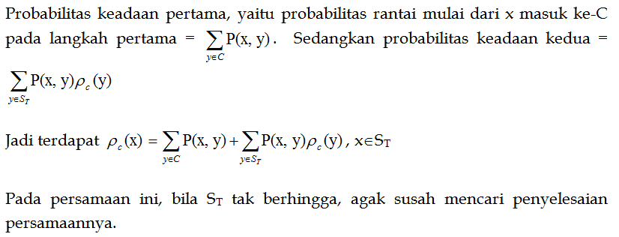

Slide 5
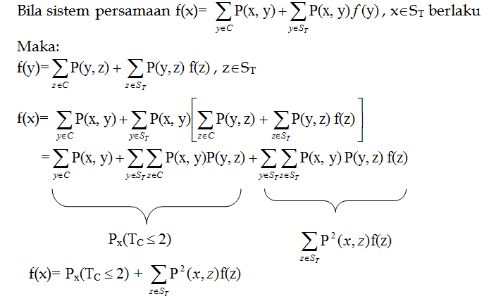
BUKTI

Slide 6
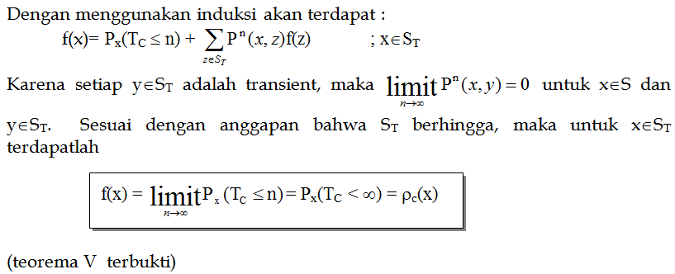

Slide 7
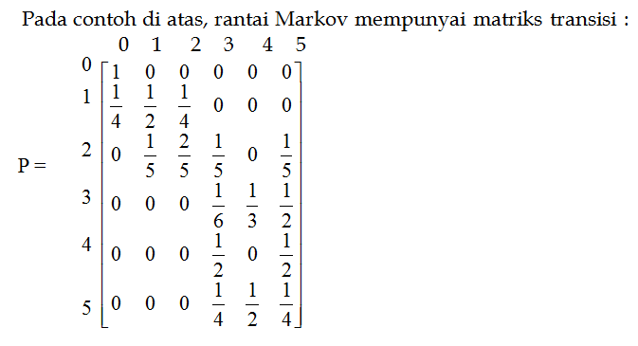
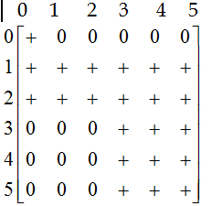
Dekomposisi state proses Markov tersebut sbb

Slide 8
State 0 adalah absorbing, maka state 0 adalah rekuren. Dari matriks “+, 0” itu kelihatan bahwa state {3, 4, 5} adalah tertutup irreducible, maka menurut Teorema III state {3, 4, 5} adalah state rekuren. State 1 dan 2 kedua-duanya menuju 0, tetapi kedua-duanya tidak dapat dicapai dari state 0. Berdasarkan Teorema II maka state {1, 2} adalah state transien.

Slide 9
Tentukan nilai dari P₁(T₀< ∞) = ρ_{{0}}(1)
Bila S_{T} menyatakan himpunan semua state transien dan S_{R} menyatakan himpunan semua state rekuren, maka dari contoh di atas S_{T} = {1, 2} dan S_{R}={0, 3, 4, 5}. S_{R} dapat dipecah menjadi himpunan-himpunan yang saling asing dan masing-masing tertutup irreducible, yaitu C₁={0} dan C₂={3, 4, 5}

Slide 10
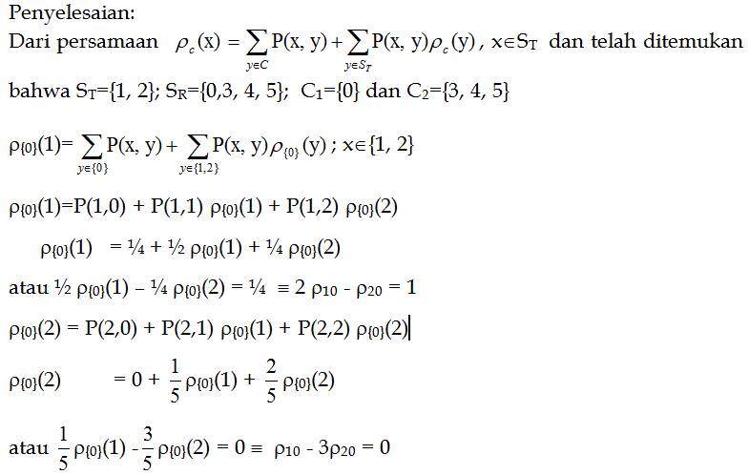

Slide 11
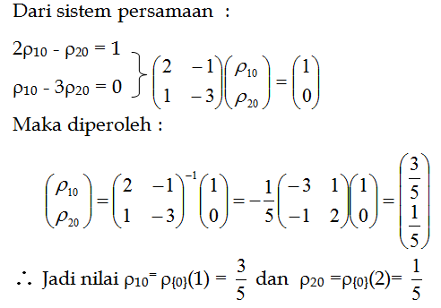

Slide 12
2. Dari contoh di atas, tentukan nilai :
a. ρ_{{3,4,5}}(1) b. ρ_{{3,4,5}}(2)

Slide 13
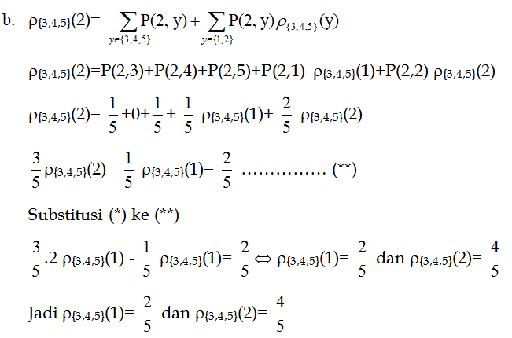

Slide 14
Tentukan sifat-sifat state dari proses Markov dengan S={0,1,2,3} dan matriks peluang transisinya sebagai berikut

Slide 15
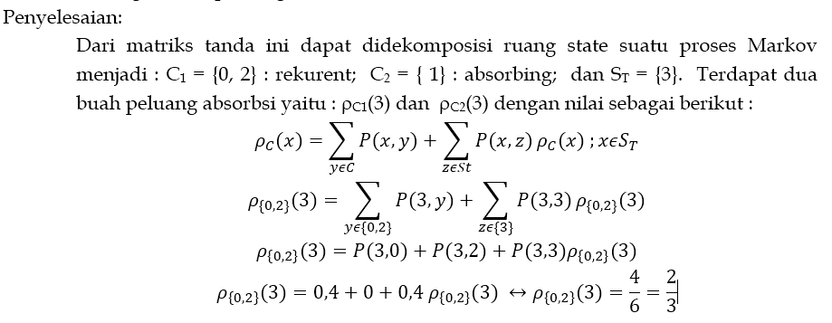
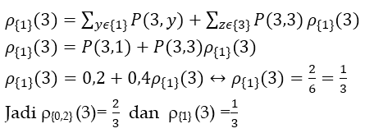

Slide 16
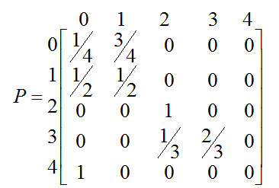
Latihan Peluang Absorpsi
Tentukan semua peluang absorpsi yang adalah pada proses markov berikut jika diketahui matriks peluang transisinya sebagai berikut:

Slide 17
